Slide 1

JSP 커스텀 태그와 JSTL

Slide 2
이 장에서 다룰 내용
1
커스텀 태그
2
JSTL(JSP Standard Tag Library)

Slide 3
커스텀 태그
커스텀 태그의 개요
  커스텀 태그란?
    개발자가 직접 정의할 수 있는 태그를 의미
    현재 존재하는 태그 외에도 새로운 태그를 정의하여 자신만이 원하는 기능을 구현
커스텀 태그 사용의 장점
  일반 태그로 구현하지 못했던 한계점 극복
  작성한 커스텀 태그를 라이브러리로 작성해 두면 다음 개발 시에 정의되어 있는 기능을 가져다 쓰기만 하면 되므로 프로그램의 재사용성 향상
  jsp 스크립트 대신 태그 형태를 사용하므로 가독성 향상
  유지보수 편리
  반복적인 기능을 쉽게 구현 가능

Slide 4

커스텀 태그
커스텀 태그의 구조 및 동작 원리
  커스텀 태그가 동작하기 위해서는 실제로 커스텀 태그의 기능을 하는 클래스 파일 필요
  클래스 파일을 태그 핸들러라고 부르며 커스텀 태그를 만들 때 가장 중요한 부분
  태그 핸들러에 TLD파일 필요
    TLD 파일
      태그 핸들러의 기능을 JSP 페이지에서 태그로 사용할 수 있게 연결해주는 기능 수행
  작성한 커스텀 태그를 JSP 페이지에서 태그 라이브러리로 등록하여 사용

Slide 5
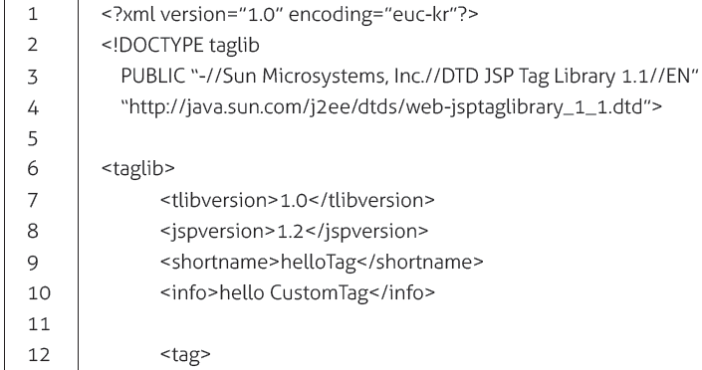
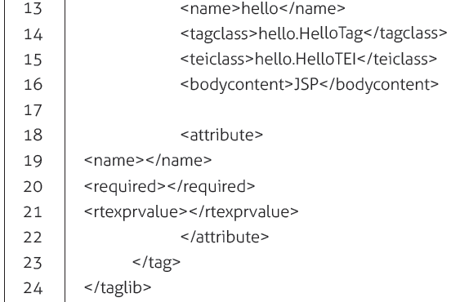
커스텀 태그
TLD (Tag Library Descriptor) 파일
  커스텀 태그 정보를 갖고 있는 라이브러리 파일
  파일의 내용은 XML 형태로 구성

Slide 6
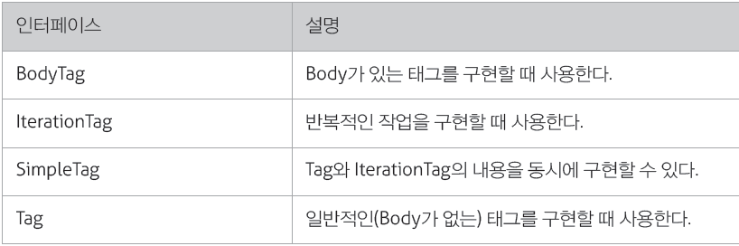
커스텀 태그
태그 핸들러
  커스텀 태그의 실제 기능을 정의한 클래스를 의
  태그 핸들러 클래스를 만들기 위해서는 TagSupport 또는 BodyTagSupport 클래스를 상속받아야 한다.
  이 두 개의 클래스는 커스텀 태그에 관련된 중요 패키지인 javax.servlet.jsp.tagext에서 제공하는 인터페이스들로 만들어진 것이다.
  먼저 javax.servlet.jsp.tagext 패키지에서 제공하는 인터페이스

Slide 7
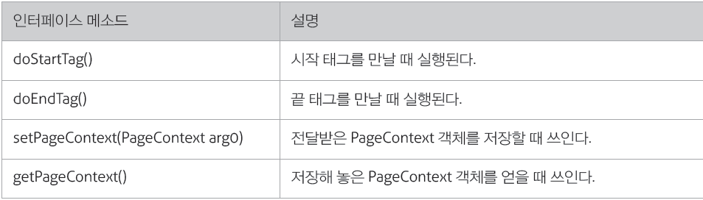
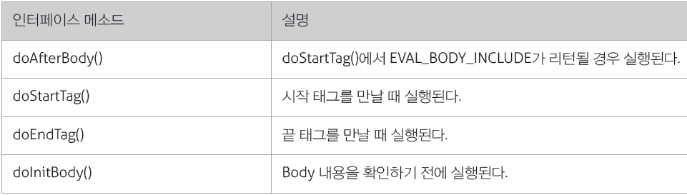
커스텀 태그
  TagSupport 클래스가 제공하는 주요 메소드
  BodyTagSupport 클래스가 제공하는 주요 메소드

Slide 8
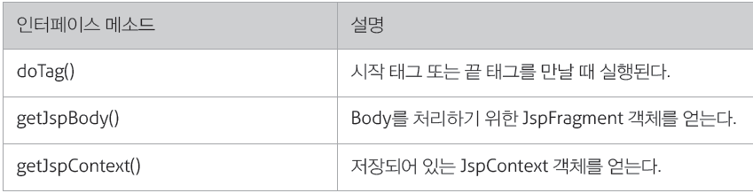
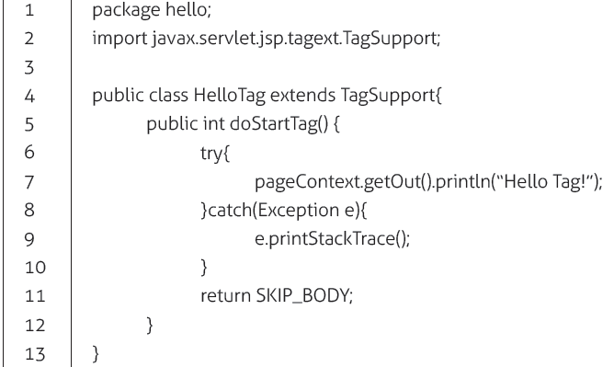
커스텀 태그
  SimpleTagSupport 클래스가 제공하는 주요 메소드
  예제

Slide 9
JSTL(JSP Standard Tag Library)
JSTL의 개요
  JSTL
    JSTL은 자카르타에서 제공하는 자주 사용되는 필요한 기능들을 모아 놓은 커스텀 태그
  커스텀 태그는 코드를 간결하게 해주고 가독성을 높이는 장점이 있기 때문에, JSTL을 잘 사용한다면 효율적인 코딩을 하는 데 많은 도움을 준다.
  JSTL은 용도에 따라 사용하는 기능이 달라지는데 크게 4가지로 나누어진다.
    core : 기본적인 기능들을 제공
    fmt : format의 약자로 형식화에 관한 기능들을 제공
    xml : XML 처리에 좀 더 편한 기능을 제공
    sql : SQL 처리에 편한 기능을 제공
JSTL의 다운로드 및 설치
  http://jakarta.apache.org/사이트에서 다운로드

Slide 10
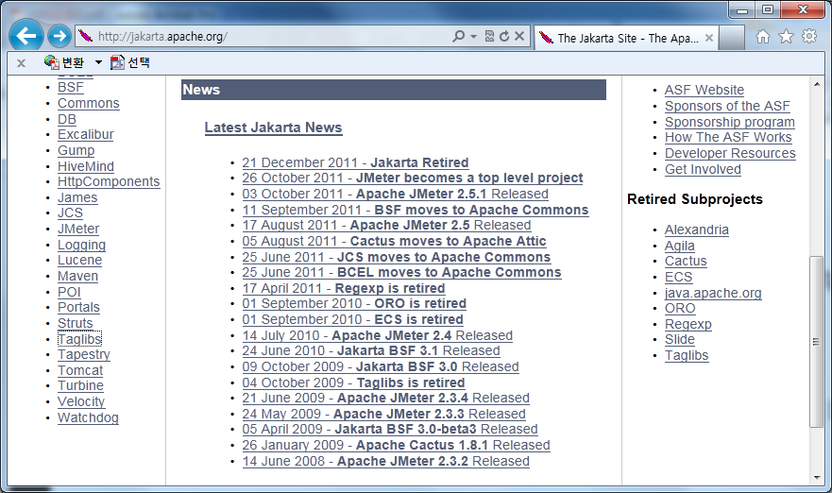
JSTL(JSP Standard Tag Library)
  01. http://jakarta.apache.org에 접속하여 왼쪽에 있는 Taglibs 를 클릭한다.

Slide 11
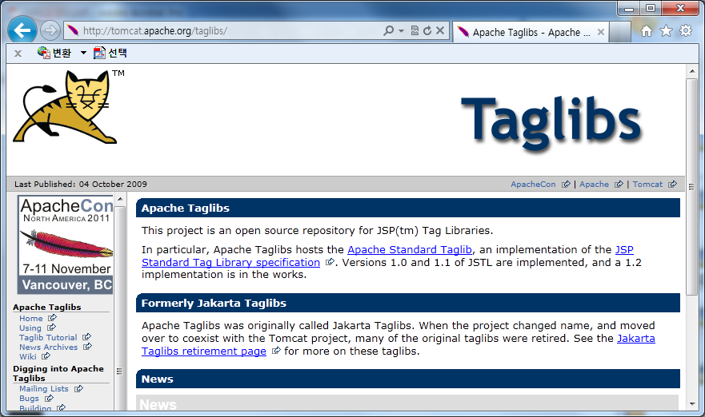
JSTL(JSP Standard Tag Library)
  02. Apache Standard Taglib를 클릭한다.

Slide 12
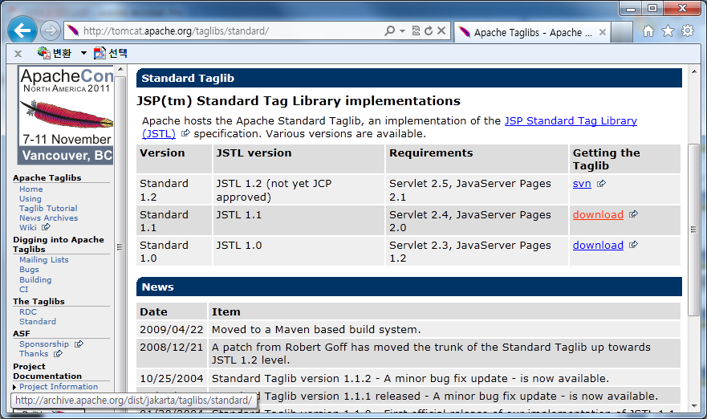
JSTL(JSP Standard Tag Library)
  03. JSTL 1.1 의 download를 클릭 한다.

Slide 13
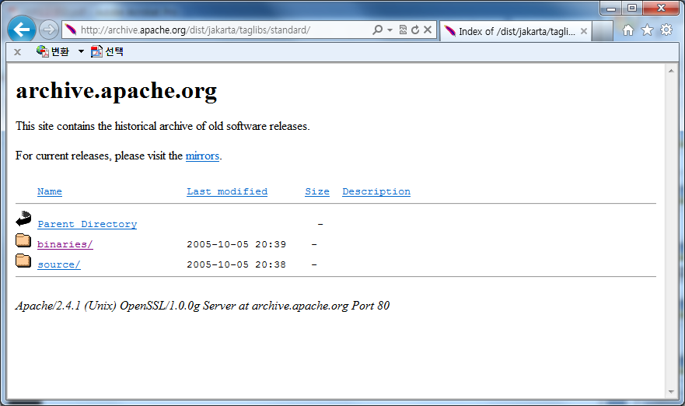
JSTL(JSP Standard Tag Library)
  04. binaries를 클릭한다.

Slide 14
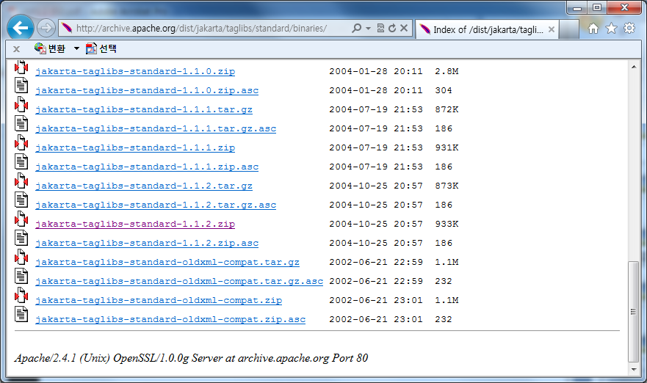
JSTL(JSP Standard Tag Library)
  05. jakarta-taglibs-standard-1.1.2.zip를 클릭하여 다운로드 한다.

Slide 15
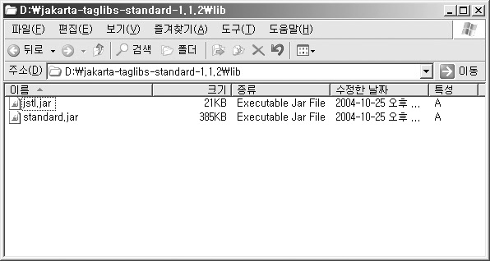
JSTL(JSP Standard Tag Library)
  06. 다운로드 받은 파일을 압축을 푼 후에 lib 폴더를 보면 jstl.jar 파일과 standard.jar 파일이 존재하는 것을 확인할 수 있다. 이 두 파일이 JSTL의 기능을 제공해주는 jar 파일들이다.

Slide 16
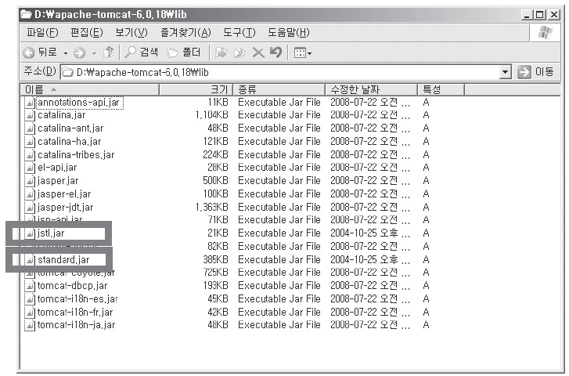
JSTL(JSP Standard Tag Library)
  07. JSTL을 사용할 때 이 파일들을 톰캣의 라이브러리 폴더와 사용할 이클립스 프로젝트의 라이브러리 폴더에 넣어주어야 한다. 먼저 톰캣의 라이브러리 폴더에 복사하도록 하자.

Slide 17
JSTL(JSP Standard Tag Library)
EL(Expression Language)의 개요
  EL(Expression Language)
    표현 언어를 의미
    jsp 스크립트를 대신하여 속성 값들을 좀더 편리하게 출력하기 위해 제공되는 언어
    예를 들어 <%=hello%>라는 코드를 EL로 표현할 때는 ${hello}로 표현된다.
  표현식
  hello 객체의 test 변수를 표현하면 다음과 같다.

Slide 18
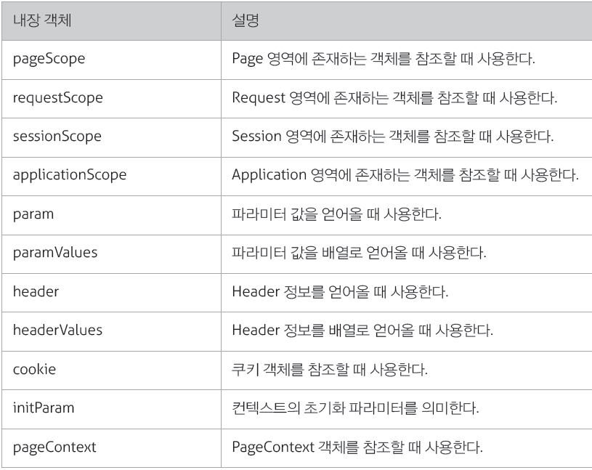
JSTL(JSP Standard Tag Library)
EL의 내장 객체

Slide 19
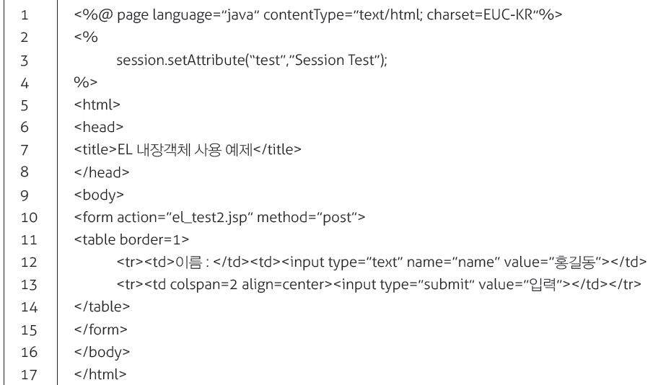
JSTL(JSP Standard Tag Library)
  예제
    el_test.jsp (교재 335p 참조)

Slide 20
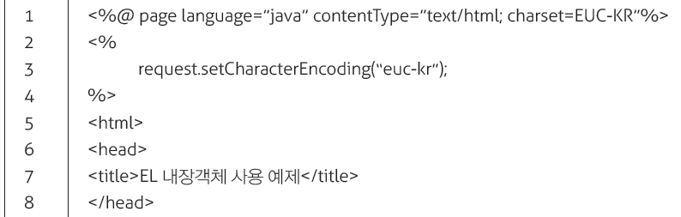
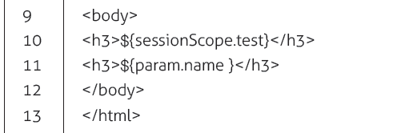
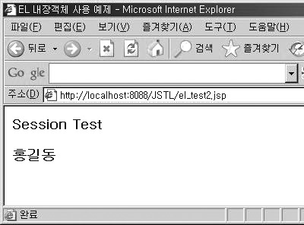
JSTL(JSP Standard Tag Library)
    el_test2.jsp (교재 335p 참조)

Slide 21
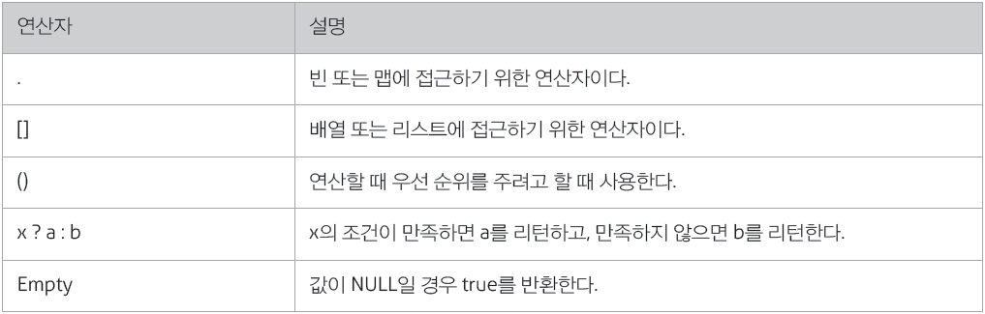
JSTL(JSP Standard Tag Library)
EL의 연산자
  EL 연산자의 종류와 쓰임
    EL 연산자

Slide 22
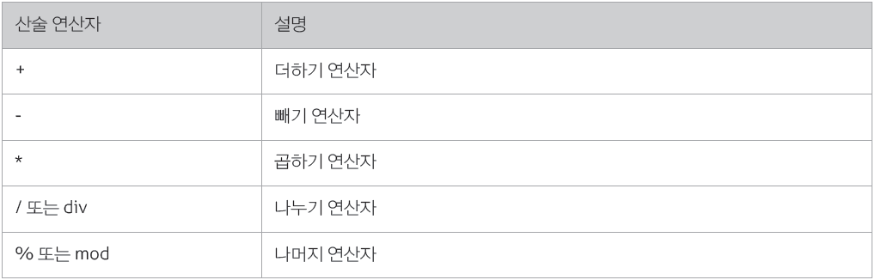
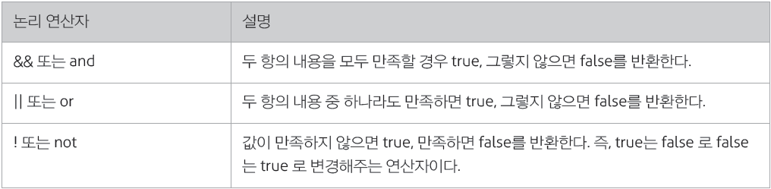
JSTL(JSP Standard Tag Library)
    산술 연산자
    논리 연산자

Slide 23
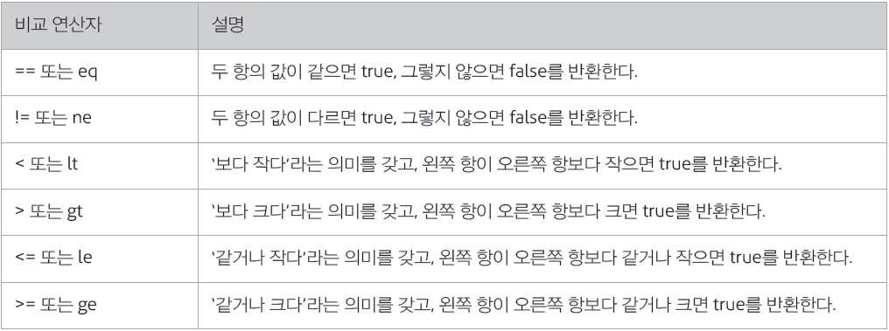
JSTL(JSP Standard Tag Library)
    비교 연산자

Slide 24
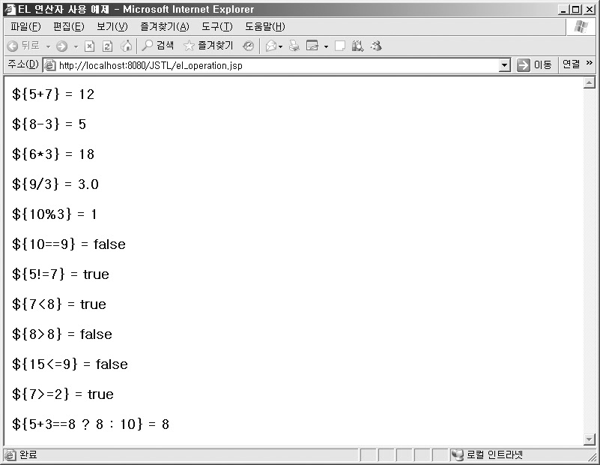
JSTL(JSP Standard Tag Library)
  EL 연산자의 사용 방법 예제로 알아보기
    el_operation.jsp (교재 338p 참조)

Slide 25
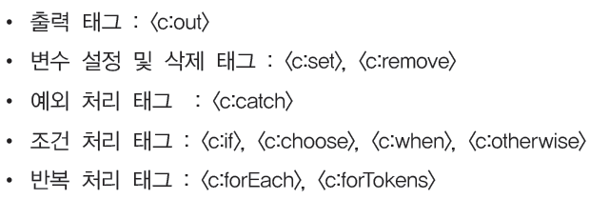
JSTL(JSP Standard Tag Library)
JSTL의 기본 액션 - JSTL core
  JSTL core란?
    JSTL에서 기본적인 기능(즉, 컨트롤에 관계된 기능)들을 구현해 놓은 라이브러리
    예를 들어 문자열을 출력하거나, 반복문, 조건문과 같은 내용이 core 라이브러리에 포함되어 있는 것이다.
  등록하는 방법
  JSTL core 라이브러리 태그 알아보기

Slide 26
JSTL(JSP Standard Tag Library)
    <c:out>
      지정된 값을 출력시키는 태그
      value 속성을 이용해서 변수의 내용을 출력할 수 있다.
      default 속성은 기본 값을 의미하는데 value 값이 null일 경우 이 기본 값을 출력하게 된다.
      escapeXml은 false가 기본 값으로 지정되어 있으며 <, > 등의 특수 기호를 처리할 때 사용된다. True일 경우 < 값은 &lt;로 표현되고 > 값은 &gt; 로 표현된다.
    <c:set>
      지정된 변수에 값을 설정하는 태그
      var는 값을 저장할 변수 이름을 의미
      value는 저장할 값을 의미
      target은 값을 설정할 프로퍼티에 대한 객체를 의미
      property는 값을 설정할 객체의 프로퍼티를 의미
      scope는 변수의 유효 범위를 의미하며 설정하지 않을 경우 기본 값으로 page를 갖는다.

Slide 27
JSTL(JSP Standard Tag Library)
    <c:remove>
      설정된 속성을 제거하는 태그
      var은 설정된 속성이 저장되어 있는 변수를 의미
      scope는 지정된 범위에서 저장된 속성을 제거하도록 한다.
    <c:catch>
      예외 처리를 위한 태그
      예외가 발생하면 var에 지정된 예외 객체가 할당된다.
    <c:if>
      조건 처리를 할 때 사용되는 태그
      test 속성에는 조건을 지정
      var 속성의 변수에는 조건 처리한 결과를 저장한다.
      scope는 var 속성에 지정한 변수의 범위를 의미한다.

Slide 28
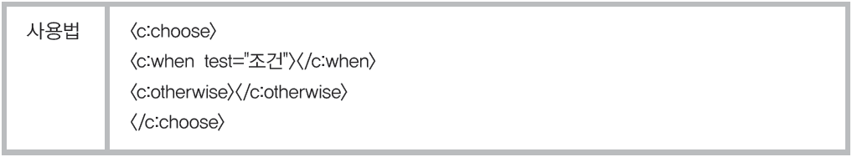
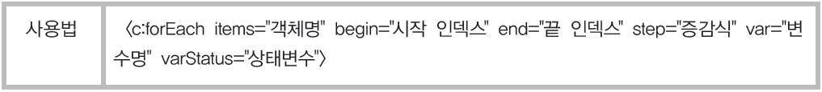
JSTL(JSP Standard Tag Library)
    <c:choose>
      조건 처리를 할 때 쓰이는 태그
      <c:when> 태그에서test 속성으로 조건을 확인하며 조건에 만족하면 <c:when>과 </c:when> 사이에 있는 내용을 처리한다.
      <c:otherwise> 태그는 <c:when>태그의 조건에 모두 만족하지 않을 경우 실행된다.
    <c:forEach>
      자바의 for문과 유사
      items 속성에 컬렉션이나 배열 형태의 객체를 지정하여 객체의 인덱스만큼 반복
      begin과 end 속성으로 원하는 범위만큼 반복문을 수행할 수도 있다.
      Step은 증감식을 설정하여 1, 3, 5, 7 … 또는 2, 4, 6, 8 … 등의 반복도 가능하도록 한다.
      var은 반복 중일때 현재 반복하고 있는 값을 기억하는 변수이다.
      varStatus는 반복의 상태를 갖게 되는 변수이다.

Slide 29


JSTL(JSP Standard Tag Library)
    <c:forTokens>
      자바의 for문과 StringTokenizer 객체를 결합한 형태
      Items에 지정한 값을 delims 속성의 구분자로 나눈 후 나눠진 만큼 반복을 수행한다.
      items, delims, var 이 3가지의 속성만으로도 <c:forTokens> 태그를 수행할 수 있게 된다.
      begin과 end의 경우는 delims 구분자로 나눠진 값들을 기준으로 시작 값과 끝 값을 정해주기 때문이다.
    <c:import>
      지정된 URL을 태그가 사용된 JSP 페이지에 출력시키는 기능
      url 속성에는 HTTP뿐만 아니라 FTP 외부 리소스도 올 수 있다.
      var는 리소스가 저장될 변수명
      scope는 var 속성의 변수의 범위를 의미
      varReader는 리소스가 저장될 변수를 의미(단, 이 변수는 Reader 객체여야 한다.)
      context 속성은 URL에 접근할 때의 컨텍스트 이름을 의미
      charEncoding속성은 지정된 URL의 리소스를 어떻게 인코딩할 것인지를 의미한다.

Slide 30
JSTL(JSP Standard Tag Library)
    <c:redirect>
      지정된 URL로 페이지를 이동시키는 기능
      url 속성에 이동할 URL을 입력
      context 속성에는 컨텍스트 이름을 입력
    <c:url>
      value 속성에 지정된 값으로 URL을 생성하는 기능
      scope는 var 속성에 입력되어 있는 변수의 범위를 의미
    <c:param>
      <c:import> 태그에 파라미터를 전달하기 위한 태그
      name 속성에 파라미터명을 입력
      value에 값을 입력하여 전달

Slide 31
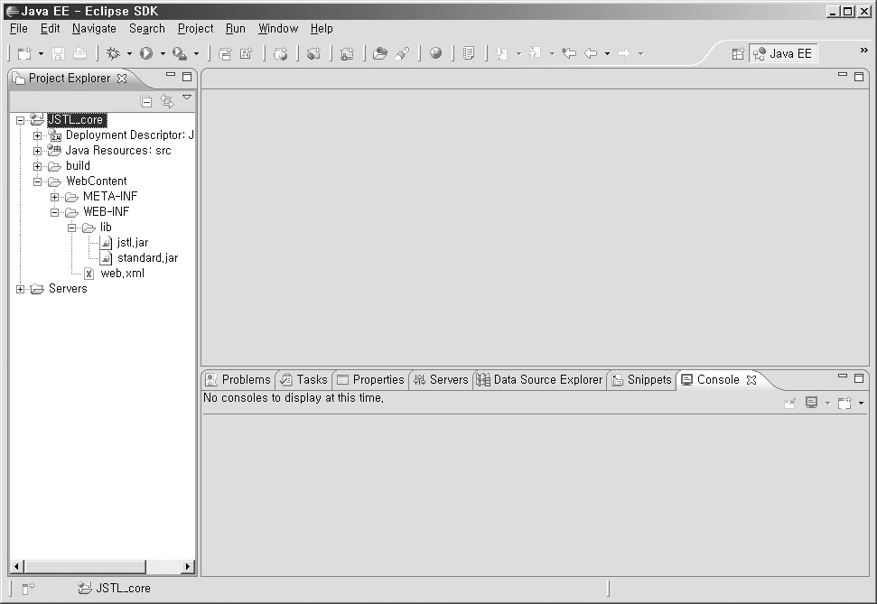
JSTL(JSP Standard Tag Library)
  예제 작성하기
    JSTL 라이브러리 파일인 jstl.jar 파일과 standard.jar 파일을 이클립스 프로젝트 폴더의 WebContent\WEB-INF\lib 폴더에 복사

Slide 32
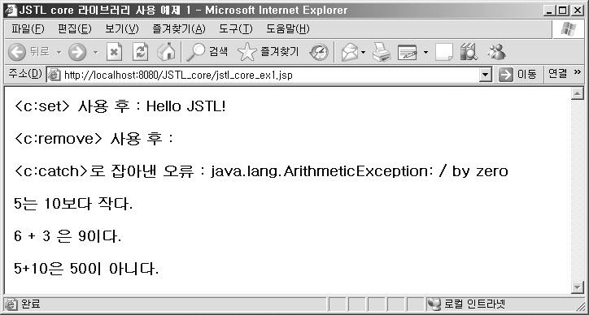
JSTL(JSP Standard Tag Library)
    jstl_core_ex1.jsp (교재 344p 참조)

Slide 33
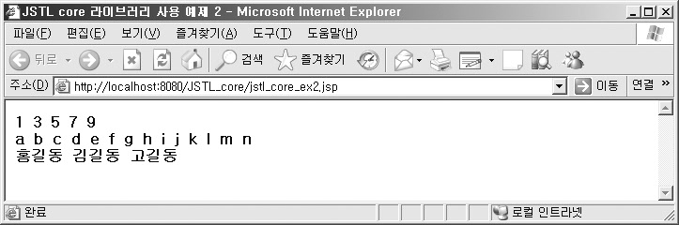
JSTL(JSP Standard Tag Library)
    jstl_core_ex2.jsp (교재 346p 참조)

Slide 34
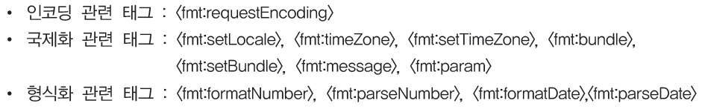
JSTL(JSP Standard Tag Library)
JSTL의 국제화/형식화 액션 - JSTL 릇
  JSTL fmt란?
    국제화/형식화의 기능을 제공해주는 JSTL 라이브러리
    국제화는 다국어 내용을 처리, 형식화는 날짜와 숫자 형식 등을 처리하는 것을 말한다
  fmt 라이브러리 태그 알아보기

Slide 35
JSTL(JSP Standard Tag Library)
    <fmt:requestEncoding>
      Request 객체로부터 전달 받은 값들을 인코딩할 때 사용
      보통 한글 값이 넘어올 경우 <%request.setCharacterEncoding(“euc-kr”);%> 코드로 Request 객체로 받는 값을 한글에 맞게 인코딩 해준다.
    <fmt:setLocale>
      다국어 페이지를 사용할 때 언어를 지정하는 태그
      value 속성은 어떤 언어를 사용할지 지정하는 속성이며 언어 코드를 입력할 수 있다.
      variant 속성은 브라우저의 스펙을 지정할 때 사용
    <fmt:timeZone>
      지정한 지역 값으로 시간대를 맞출 때 사용
      <fmt:setTimeZone>는 특정 페이지 전체에 적용이 되지만, <fmt:timeZone> 태그는 첫 태그와 끝 태그 사이의 Body 부분의 내용에만 적용

Slide 36
JSTL(JSP Standard Tag Library)
    <fmt:setTimeZone>
      지정한 지역 값으로 시간대를 맞추는 기능(페이지 전체에 작용)
      var 속성의 변수에 지정한 시간대 값이 저장
      scope로 범위를 지정
    <fmt:bundle>
      properties 확장명을 가진 파일의 리소스를 불러올 때 사용
      basename에는 properties 확장명을 가진 파일을 지정
      prefix는 properties 내의 키 값에 쉽게 접근할 수 있도록 간략한 접근어를 사용할 수 있게 해준다. 그리고 불러온 리소스는 이 태그의 Body내에서만 사용할 수 있다.
    <fmt:setBundle>
      <fmt:bundle> 태그와 같은 기능을 하는 태그
      <fmt:setBundle>태그는 사용범위가 페이지 전체에 적용
      var에는 설정한리소스 내용을 가지고 있을 변수명을 입력
      scope로 범위를 지정

Slide 37
JSTL(JSP Standard Tag Library)
    <fmt:message>
      설정한 properties 파일의 리소스 내용을 읽을 때 사용
      properties 파일에는 여러 키 값들로 내용이 구분되어 있으며, <fmt:message> 태그의 key 속성으로 키 값으로 설정된 내용을 가져올 수 있다.
      bundle 속성에는 <fmt:setBundle> 태그에서 var 속성에 지정했던 변수를 입력
    <fmt:param>
      <fmt:message> 태그로 읽어 온 리소스 내용에 파라미터를 전달하는 태그
    <fmt:formatNumber>
      태그는 숫자 형식의 패턴을 설정할 때 사용
      value 속성에는 패턴을 적용시킬 원래의 값을 입력
      type은 숫자의 타입을 의미. 타입은 숫자, 통화, 퍼센트 중 원하는 타입으로 설정가능
      pattern 속성은 지정한 값을 어떤 패턴으로 변화시킬지를 정할 수 있다.
      currencyCode는 통화 코드를 의미하며, 숫자 타입이 통화일 경우만 유효하다.
      currencySymbol도 숫자 타입이 통화일경우만 유효하며, 통화 기호를 지정할 수 있다.
      groupingUsed는 그룹 기호의 포함 여부를 나타낸다.
      maxIntegerDigits는 최대 정수 길이
      minIntegerDigits는 최소 정수 길이
      maxFractionDigits은 최대소수점 자릿수
      minFractionDigits는 최소 소수점 자릿수를 의미

Slide 38
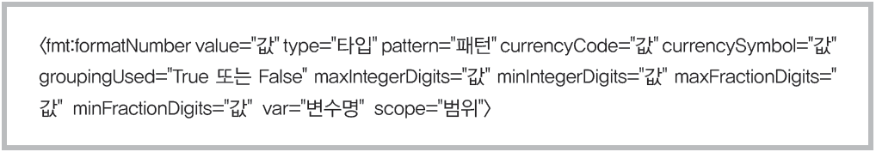
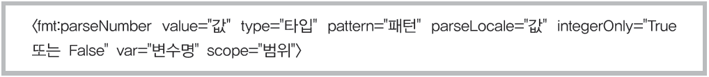
JSTL(JSP Standard Tag Library)
    <fmt:parseNumber>
      문자열을 숫자, 통화 또는 퍼센트의 형태로 변환할 때 사용하는 태그
      value 속성에 문자열 값을 입력
      type에는 숫자, 통화, 퍼센트 중 변환할 타입을 설정
      pattern 속성은 value 속성의 값을 설정된 타입으로 변환하면서 어떤 패턴을 갖게 할 것인지를 지정할 수 있다.
      parseLocale은 파싱할 기본 패턴을 지정
      integerOnly는 지정된 값 중 정수 부분만 해석할지의 여부를 지정하는 속성

Slide 39
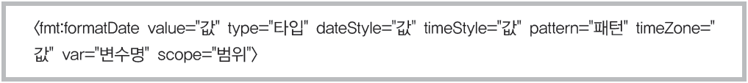
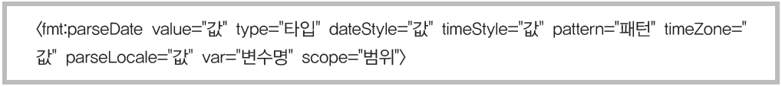
JSTL(JSP Standard Tag Library)
    <fmt:formatDate>
      날짜 형식의 패턴을 설정할 때 사용되는 태그
      value 속성에는 날짜 또는 시간을 입력
      type 속성으로 날짜인지 시간인지 또는 날짜와 시간 둘 다 포함한 타입인지를 지정
      dateStyle은 날짜의 스타일을 지정. type 속성이 date 또는 both일 때만 적용
      timeStyle은 시간의 스타일을 지정. type 속성이 time 또는 both일 때만 적용
      timeZone 속성은 날짜와 시간이 표시될 시간대를 지정
    <fmt:parseDate>
      문자열을 날짜와 시간의 형태로 변환하는 태그
      value 속성에 입력된 문자열 값을 type 속성에지정된 타입으로 날짜와 시간의 형태로 변환
      나머지 속성은 앞에서 설명한 <fmt:formatDate>의 속성과 기능 동일
      <fmt:parseDate>는 문자열 값을 파싱하여 날짜, 시간 형태로 변환

Slide 40
JSTL(JSP Standard Tag Library)
  예제 작성하기
    교재 352p ~ 357p 참조

Slide 41
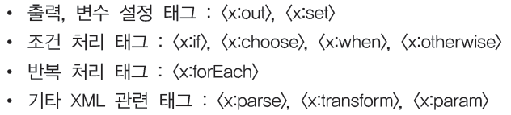
JSTL(JSP Standard Tag Library)
JSTL의 XML 액션 - JSTL xml
  JSTL xml
    XML 문서에서 자주 사용되는 기능들을 태그 라이브러리로 모아 놓은 것
  xml 라이브러리 태그 알아보기

Slide 42
JSTL(JSP Standard Tag Library)
    <x:out>
      지정된 XPath의 내용을 출력하는 태그
      escapeXml은 기본 값으로 false로 지정되어있으며 <, >등의 특수 기호의 출력 형태를 설정할 때 쓰인다. True일 경우 < 값은 &lt;로 표현되고 > 값은 &gt;로 표현
    <x:set>
      지정된 변수에 지정한 XPath 내의 XML 내용을 저장하는 태그
      var 속성이 값을 저장할 변수를 의미
      select 속성에 XPath 표현식을 입력
      scope는 변수의 범위를 의미
    <x:if>
      core 라이브러리에 존재하는 <c:if> 태그와 유사한 기능
      select 속성에 지정된 XPath 표현식으로 조건을 판별
      var 속성의 변수에는 조건 처리의 결과를 저장

Slide 43
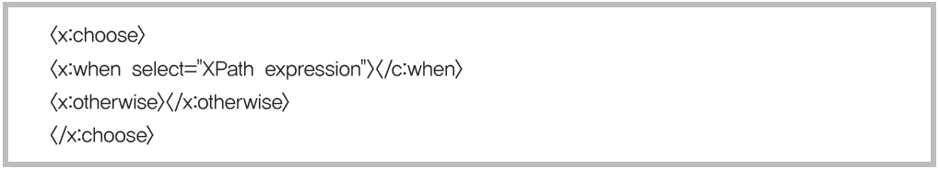
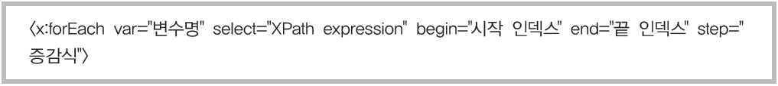
JSTL(JSP Standard Tag Library)
    <x:choose>
      core 라이브러리의 <c:choose>와 유사한 기능. 조건문의 시작을 알리는 태그로 사용된다.
      <x:when>은 조건을 지정할 때 사용
      select 속성에 XPath 표현식을 입력하여 조건을 지정
      <x:otherwise> 태그 사이의 내용은 <x:when> 태그의 조건에도 성립하지 않을 경우 처리
    <x:forEach>
      XML에서 반복 처리가 필요할 때 사용
      <x:forEach>에서 자주 사용되는 속성은 select 속성이며, 여기에 XPath 표현식을 입력하여 반복 처리를 수행

Slide 44
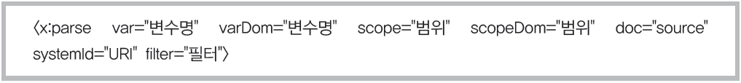
JSTL(JSP Standard Tag Library)
    <x:parse>
      XML 문서를 파싱할 때 사용
      보통은 var 속성을 사용하여 파싱할 XML 문서를 var 속성에 입력된 변수에 저장
      systemId는 파싱되고 있는 문서의 URI를 나타낸다.
      filter는 파싱하기 전에 지정된 필터의 내용을 걸러낼 때 사용한다.
      doc속성은 직접 XML 문서의 위치를 지정할 때 사용
    <x:transform>
      XML 문서를 XSL 스타일시트를 이용하여 새로운 문서로 변형시키는 역할 수행
      doc 속성에는 XML문서를 입력
      xslt 속성에는 XSL 스타일시트를 입력
      var 속성에는 생성된 결과를 저장
      result 속성도 생성된 결과를 지정

Slide 45
JSTL(JSP Standard Tag Library)
    <x:param>
      <x:transform> 태그 사이에 파라미터 값을 전달하기 위해 사용
      name 속성에는 전달할 파라미터의 이름 입력
      value 속성에는 전달할 파라미터 값을 입력
  예제 작성하기
    jstl_xml_ex.jsp (교재 360p 참조)

Slide 46
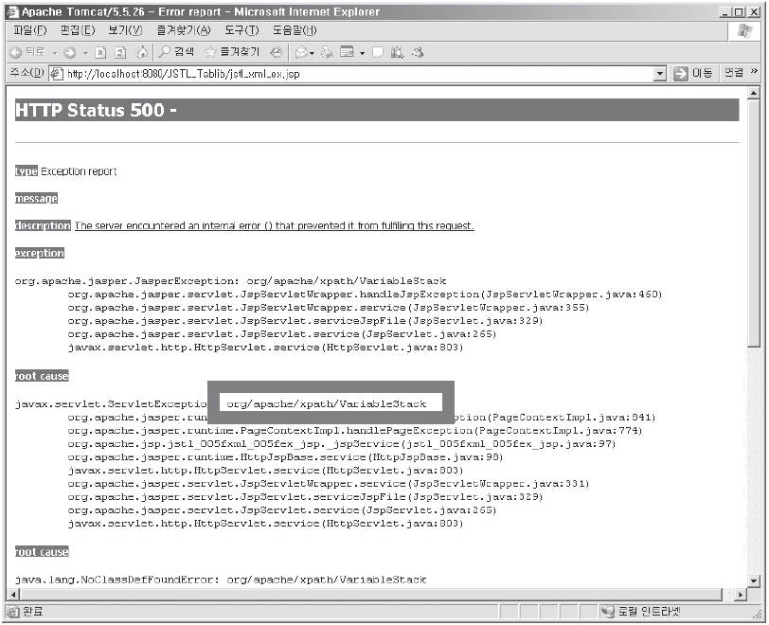
JSTL(JSP Standard Tag Library)
    실행 결과

Slide 47
JSTL(JSP Standard Tag Library)
    실행결과 에러 발생. 위에 표시되어 있는 org/apache/xpath/VariableStack 클래스를 찾을 수 없기 때문이다. xml 라이브러리는 JSTL에 포함되어 있지 않다. xalan.jar 파일을 라이브러리 폴더에 등록하면 사용가능하다. http://xml.apache.org/xalan-j에서 다운로드 받을 수 있다.

Slide 48
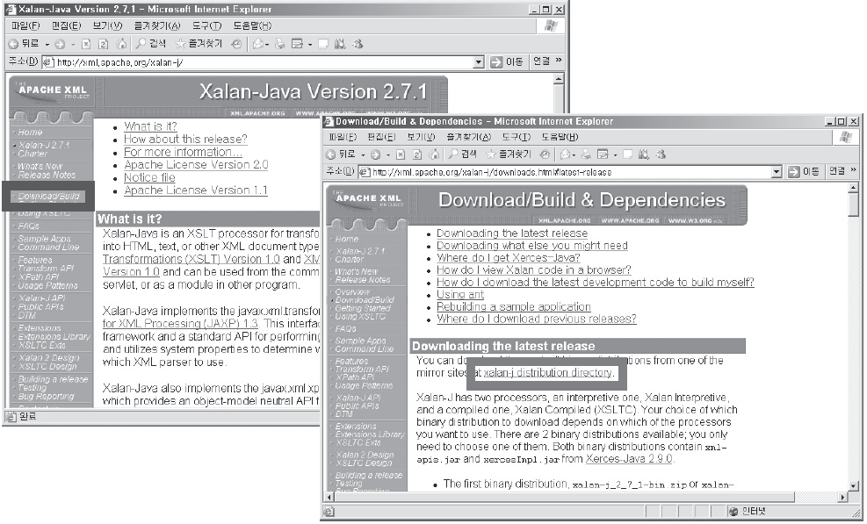
JSTL(JSP Standard Tag Library)
  xalan.jar 파일을 라이브러리 폴더에 등록하기
    01. http://xml.apache.org/xalan-j에 접속

Slide 49
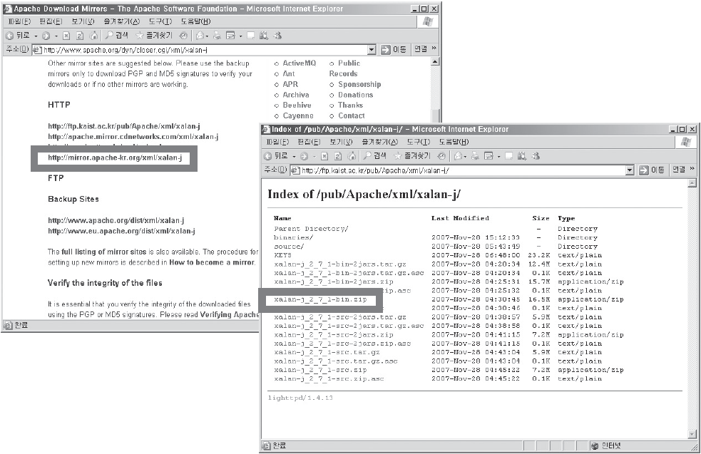
JSTL(JSP Standard Tag Library)
    02. 원하는 링크를 선택하고 ‘xalan-j_2_7_1-bin.zip’ 파일을 다운로드 한다.

Slide 50
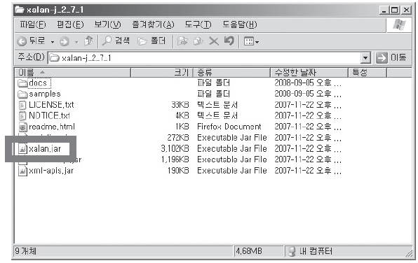
JSTL(JSP Standard Tag Library)
    03. 압축을 풀면 xalan.jar 파일이 존재하는 것을 확인할 수 있다.

Slide 51
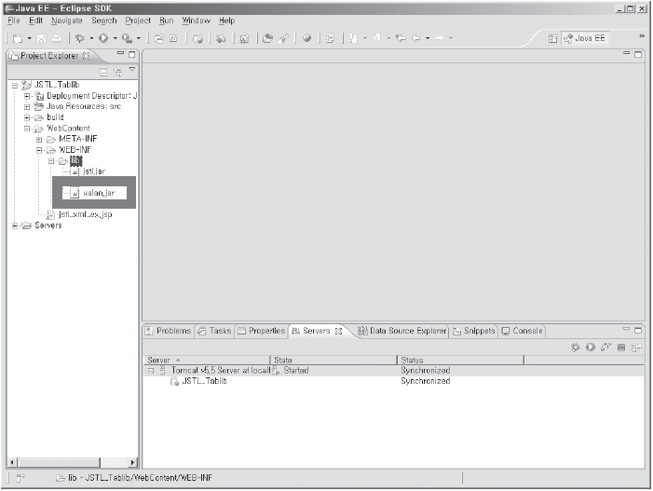
JSTL(JSP Standard Tag Library)
    04. 이제 xalan.jar를 이클립스 프로젝트의 라이브러리 폴더에 복사한다. xalan.jar 파일을 라이브러리에 추가한 후 톰캣을 재시작하여 작성한 코드를 다시 실행한다.

Slide 52
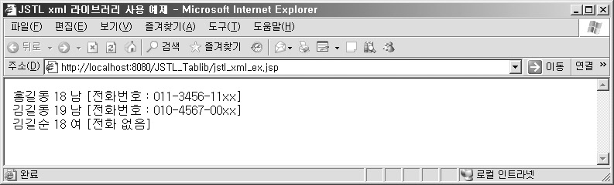
JSTL(JSP Standard Tag Library)
    05. 이제 어떤 오류도 발생하지 않게 된다. XPath를 사용할 때는 반드시 xalan.jar 파일을 라이브러리 폴더에 추가하는 것을 잊지 않도록 한다.

Slide 53
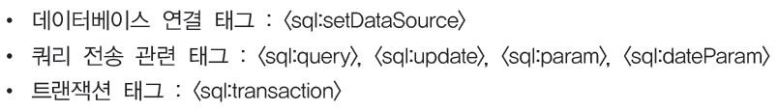
JSTL(JSP Standard Tag Library)
JSTL의 SQL 액션 - JSTL sql
  JSTL sql
    SQL 관련 기능을 제공해주는 JSTL 라이브러리
    sql 라이브러리를 이용해서 데이터베이스 서버에 접근할 수 있으며, 쿼리를 전송할 수도 있다. 또 트랜잭션 처리도 가능하다.
  sql 라이브러리 태그 알아보기

Slide 54
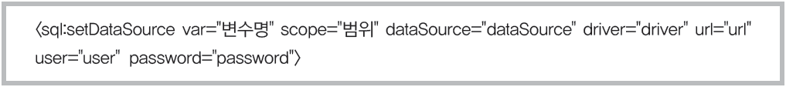
JSTL(JSP Standard Tag Library)
    <sql:setDataSource>
      데이터베이스 서버에 접근하기 위해 존재
      접근 방법 두 가지 방법이 있다. dataSource속성을 이용하거나 driver, url, user, password 속성을 이용하는 방법
      dataSource 속성을 사용할 때는 미리 작성해 둔 JNDI 리소스가 존재해야 한다리소스를 그대로 가져다 사용할 경우 dataSource 속성만 이용하면 편리하게 데이터베이스 서버에 접근할 수 있다.
      JNDI 리소스가 존재하지 않을 경우에는 직접 드라이버 이름과, URL 및 아이디, 비밀번호를 설정하여 DB 서버에 접속할 수 있다.
    <sql:query>
      데이터베이스 서버에 쿼리를 전송할 때 사용
      dataSource 속성에는 JNDI 리소스나 <sql:setDataSource>로 데이터베이스 서버에 접속한 연결 정보를 얻어온 변수를 설정
      sql속성에는 실행할 SQL문을 지정
      var 속성의 변수에는 SQL 쿼리가 실행된 결과를 저장
      startRow는 얻어온 쿼리결과의 시작 행 값을 의미. 1번째 레코드 값부터 시작하려면 0으로 설정한다.
      maxRows는 얻어 온 쿼리 결과의 레코드 최대 수를 의미

Slide 55
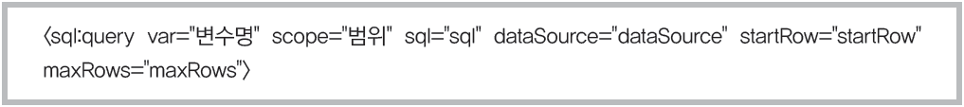
JSTL(JSP Standard Tag Library)
    <sql:update>
      주로 레코드의 추가, 수정, 삭제 기능을 사용
      var 속성에 입력한 변수에는 레코드를 업데이트한 결과가 저장
      sql 속성에는 레코드를 업데이트할 SQL문을 지정
    <sql:param>
      <sql:query> 태그나 <sql:update> 태그로 SQL문장을 전송할 때 파라미터를 전달해주는 태그
      예를 들어 ‘SELECT * FROM STUDENT WHERE NAME=?’ 쿼리를 전송할 때 ? 부분의 값을<sql:param> 태그를 사용하여 지정할 수 있다.

Slide 56
JSTL(JSP Standard Tag Library)
    <sql:dateParam>
      <sql:param>과 같이 파라미터를 전달하는 기능을 제공
      차이점은 <sql:dateParam>태그는 날짜 정보의 파라미터를 전달할 때 사용
      type 속성에는 date, time, timestamp 중 하나의 값이 올 수 있다.
    <sql:transaction>
      데이터베이스 작업 시 트랜잭션을 사용하도록 해준다.
      dataSource 속성에는 JNDI 리소스 이름을 입력하거나 <sql:setDataSource>로 데이터베이스에 연결한 정보를 얻은 변수를 입력한다.
      isolation속성을 이용하여 격리 수준을 지정할 수 있다. 지정할 수 있는 속성 값으로는 read_committed, read_uncommitted, repeatable_read, serializable을 입력할 수 있다.

Slide 57
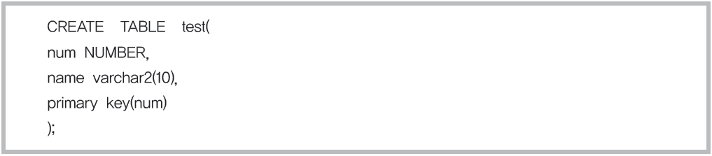
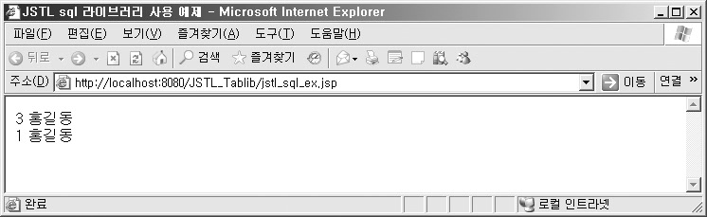
JSTL(JSP Standard Tag Library)
  sql 라이브러리를 사용한 예제 작성하기
    01. sqlplus로 scott 계정에 접속하여 다음과 같은 테이블을 만들도록 한다.
    02. jstl_sql_ex.jsp 소스를 작성 (교재 368p 참조)

Slide 58


